Slide 1
Методика оценки эффективности деятельности по предупреждению и противодействию коррупции в государственных или муниципальных учреждениях, унитарных предприятиях, функции и полномочия учредителя в отношении которых осуществляют органы исполнительной власти Оренбургской области или органы местного самоуправления Оренбургской области РАЗРАБОТАНА КОМИТЕТОМ ПО ПРОФИЛАКТИКЕ КОРРУПЦИОННЫХ ПРАВОНАРУШЕНИЙ ОРЕНБУРГСКОЙ ОБЛАСТИ

Slide 2
В соответствии со статьей 13.3. Федерального закона от 25.12.2008 № 273-ФЗ «О противодействии коррупции» организации обязаны разрабатывать и принимать меры по предупреждению коррупции. В соответствии с Федеральным законами от 12.01.1996 № 7-ФЗ «О некоммерческих организациях», от 14.11.2002 № 161-ФЗ «О государственных и муниципальных унитарных предприятиях» контроль за деятельностью по предупреждению и противодействию коррупции в государственных или муниципальных учреждениях, унитарных предприятиях осуществляют органы исполнительной власти Оренбургской области (далее – органы власти), органы местного самоуправления Оренбургской области (далее – органы самоуправления).

Slide 3
До 01апреля года, следующего за отчетным периодом, организации представляют в подразделение (специалисту) органа власти, органа местного самоуправления, в функции которых включена профилактика коррупционных правонарушений, сведения об эффективности антикоррупционной деятельности в организациях. Сведения формируются путем заполнения таблицы № 1 и таблицы № 2, указанных в приложении № 1 к настоящей Методике. В столбец таблицы № 1 «Комментарии по заполнению» содержатся разъяснения о порядке формирования и отражения показателей эффективности антикоррупционной работы организации в соответствующей строке. При заполнении таблицы № 1 в организации столбец «Комментарии по заполнению» не формируется. Ответственные лица организации несут персональную ответственность за достоверность, объективность и своевременность представляемых сведений об эффективности антикоррупционной деятельности в организациях.

Slide 4
Антикоррупционная деятельность в организациях оценивается в соответствии со значением итогового балла, который рассчитывается путем сложения (вычитания) значений суммарных оценочных баллов по каждому из трех разделов таблицы 1 приложения к настоящей Методике. Максимальные суммарные оценочные баллы составляют: по разделу I – 44 баллов; по разделу II – 18 баллов; по разделу III – 18 баллов.
Максимальный итоговый балл, который может получить организация, составляет 80 баллов.
Эффективность деятельности по предупреждению коррупции в организации считается при итоговом балле, равном:
72 балла и более, – высокой;
от 60 до 72 баллов, – средней;
от 45 до 60 баллов, – низкой;
менее 45 баллов, – неудовлетворительной.

Slide 5
В целях установления правильности произведенных организацией расчетов показателей оценки эффективности антикоррупционной деятельности подразделением (специалистом) органа местного самоуправления, в функции которых включена профилактика коррупции, проводятся выборочные проверки в отношении не менее 20 процентов от общего количества организаций. Проверки осуществляются путем направления (при необходимости) в организацию соответствующих запросов, изучения информации, содержащейся на официальном сайте организации, дополнительных материалов, представленных организацией, а также информации, полученной органом власти, органом местного самоуправления при реализации своих полномочий в отношении организации. В случае выявления ошибок в проведенных организацией расчетах показателей, орган местного самоуправления направляет в организацию соответствующее уведомление. После устранения указанных в уведомлении ошибок, информация об антикоррупционной деятельности организации направляется в орган власти, орган местного самоуправления повторно в течение 10 рабочих дней со дня получения уведомления.

Slide 6
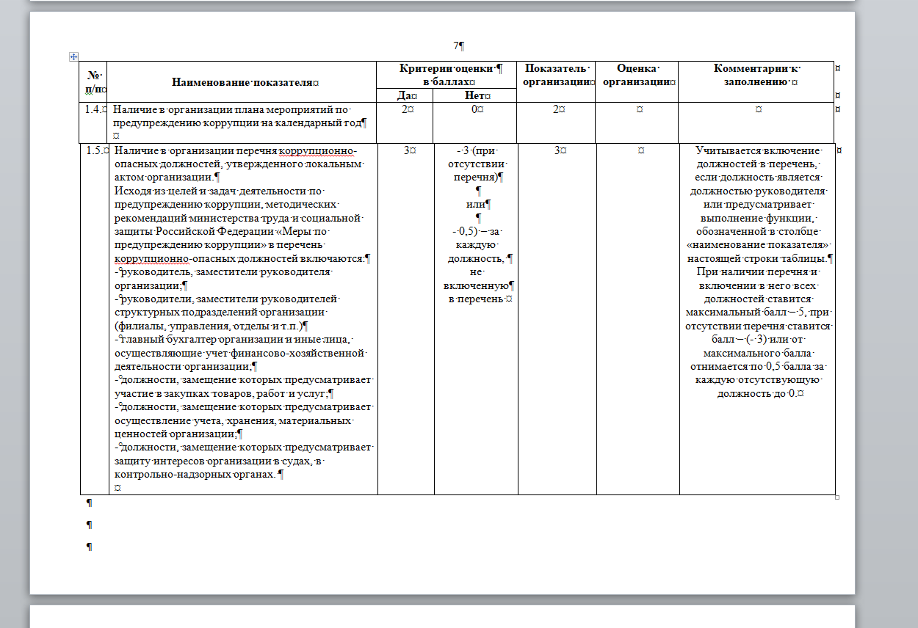

Slide 7
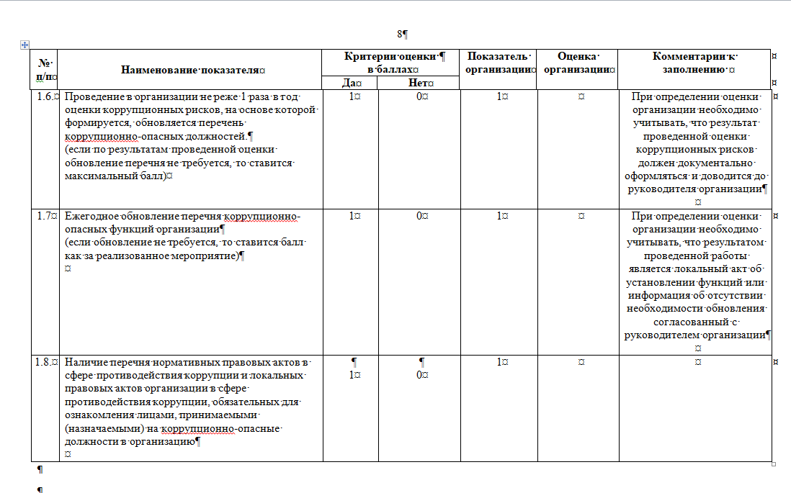

Slide 8
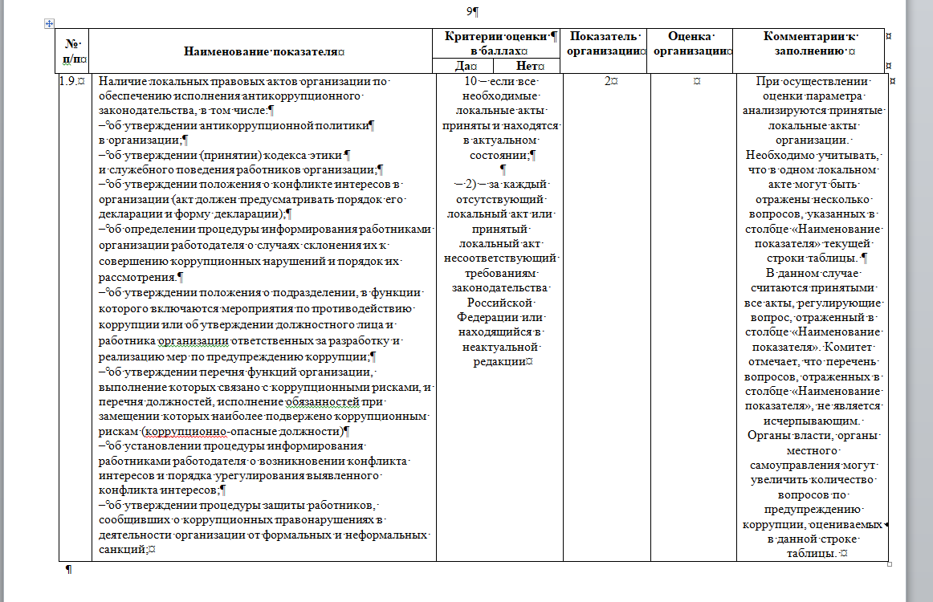

Slide 9
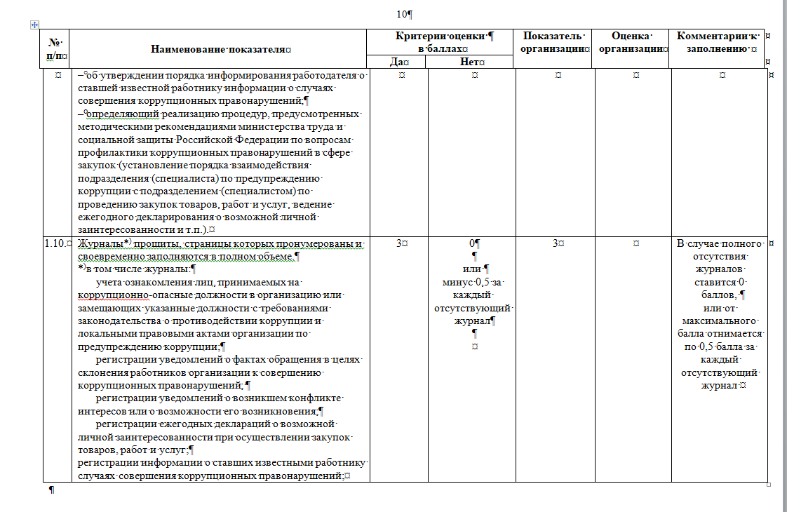

Slide 10
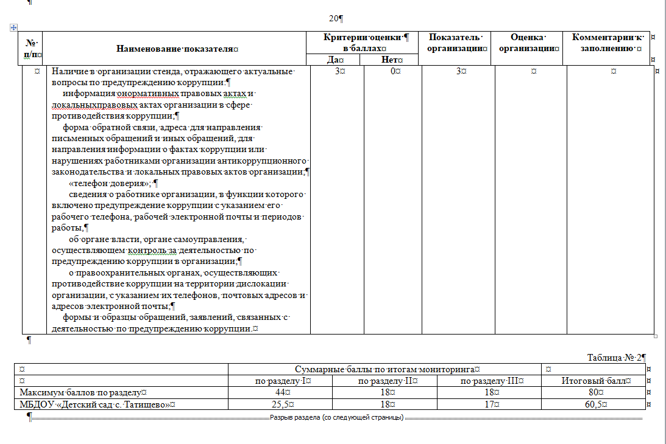

Slide 11
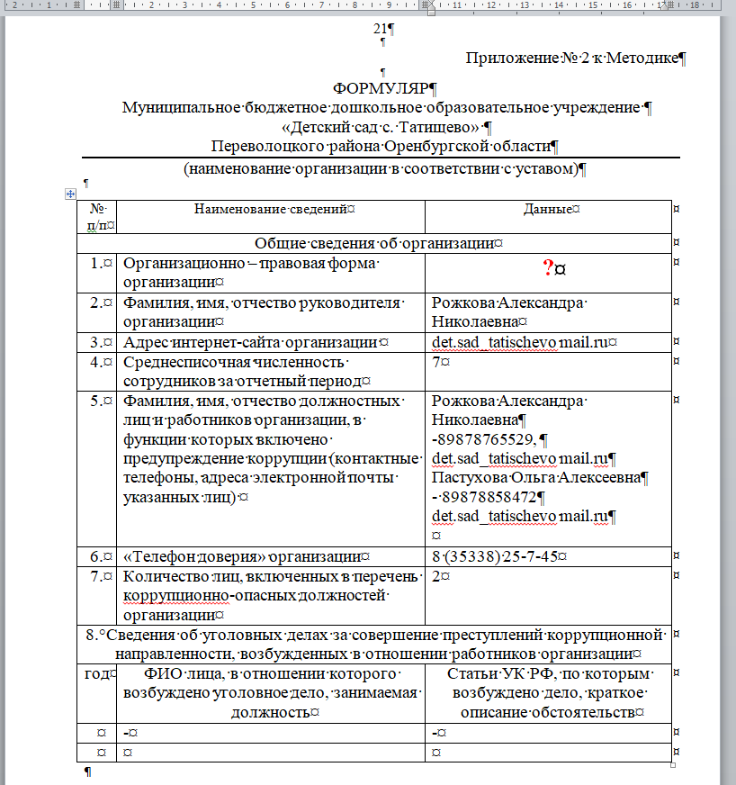

Slide 12
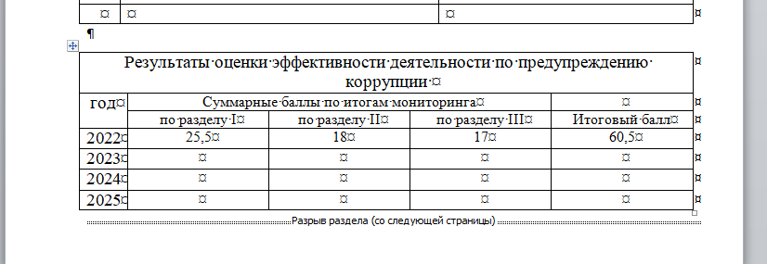

Slide 13
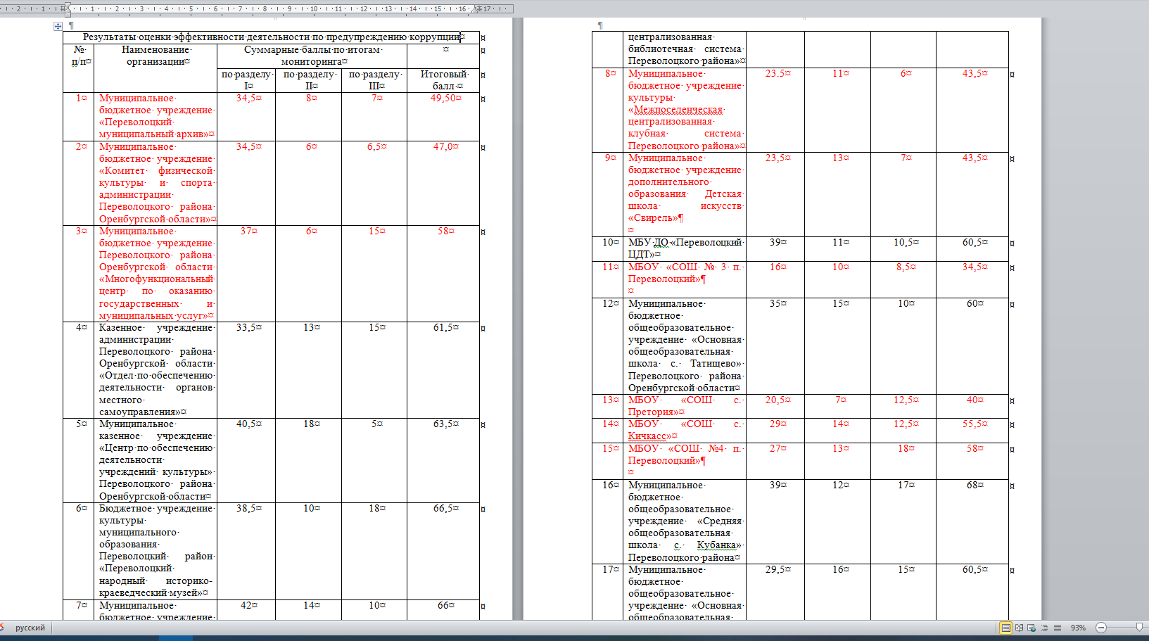

Slide 14
